Slide 1


UNIVERSIDAD AUTÓNOMA DEL ESTADO DE MÉXICO
PLANTEL NEZAHUALCÓYOTL DE LA ESCUELA PREPARATORIA N. 2
MATERIAL DIDÁCTICO PROYECTABLE
DE ORIENTACIÓN EDUCATIVA, QUINTO SEMESTRE
MTRA. EN EDU. ELIZABEHT GUTIÉRREZ SALINAS
Correo electrónico: lizgys6@hotmail.com Cel:7223580813

Slide 2
ORIENTACIÓN EDUCATIVA
5° SEMESTRE

Slide 3
Propósito General
Que el alumno elija de manera responsable una carrera, tomando en cuenta los elementos que integran un estilo de vida de las profesiones, incorporando conceptos de tolerancia y equidad para grupos minoritarios, desarrollando durante todo el semestre estrategias de trabajo colaborativo para afianzar su proyecto de vida.
5° SEMESTRE

Slide 4
Competencias
Muestra una actitud de liderazgo en la solución de problemas
y en la toma decisiones , personales y colectivas, asumiendo
responsablemente y éticamente las consecuencias de sus actos.
Demuestra actitudes de confianza, seguridad y autoestima al
enfrentar los retos que le plantea la vida académica, así como
sentimientos de competencia para incursionar a futuro en el
campo universitario y profesional.
Identifica sus fortalezas y limitaciones, intereses y expectativas
personales en los ámbitos cognitivo, procedimental y emocional
sustentando la elección madura de una profesión y la construcción
de su proyecto de vida.
5° SEMESTRE

Slide 5
PRESENTACIÓN
MODULO I. PROCESOS DE APRENDIZAJE:
APRENDIENDO CON OTROS.
Permite al alumno estructurar su proceso de elección vocacional a
través del trabajo colaborativo y aprendizaje baso en problemas.
5° SEMESTRE

Slide 6
MODULO I
APRENDIENDO
CON OTROS…
PROCESOS DE
APRENDIZAJE..

Slide 7

Propósito: Estructurar el proceso de elección vocacional de manera responsable , a través de elementos del aprendizaje basado en problemas y el trabajo colaborativo.

Slide 8

TEMA 1
EL TRABAJO COLABORATIVO:
ELEMENTOS DEL TRABAJO COLABORATIVO

Slide 9
TRABAJO COLABORATIVO
VS
TRABAJO
EN EQUIPO

Slide 10

COLABORATIVO:
todos trabajan y
aportan para un fin.
COOPERATIVO O EN EQUIPO:
Todos trabajan para un fin.

Slide 11
GRUPOS DE TRABAJO COLABORATIVO | GRUPOS TRADICIONALES DE TRABAJO EN EQUIPO
Integrantes heterogéneos. | Miembros homogéneos
Interdependencia Positiva | Sin interdependencia
Responsabilidad y social | Sin valoración individual y grupal
Liderazgo Compartido | El líder es asignado
Énfasis en la tarea y su procedimiento | Énfasis solo en la tarea

Slide 12
ELEMENTOS DEL TRABAJO COLABORA TIVO
OBJETIVOS
AMBIENTE
RESPONSABILIDAD
AUTOEVALUACIÓN
HABILIDADES
INTERPERSONALES
COMUNICACIÓN
INTERDEPENDECIA
POSITIVA

Slide 13
Se persigue el logro de OBJETIVOS a través de la realización individual y conjunta de tareas.

Slide 14

AMBIENTE
Abierto, libre, que estimulen
la creatividad.

Slide 15

RESPONSABILIDAD
Individual y compartida para la ejecución de acciones y alcance de la meta.

Slide 16

COMUNICACIÓN
Exponen y comparten información , se apoyan en forma eficiente y efectiva

Slide 17

INTERDEPENDENCIA
POSITIVA
Los miembros del grupo
se sienten unidos, deben considerar aspectos como
el establecimiento de metas, tareas, recursos, roles, etcétera.

Slide 18

AUTOEVALUACIÓN
Se retroalimentan para optimizar su trabajo, analizan conclusiones y buscan obtener resultados de mejor calidad.

Slide 19
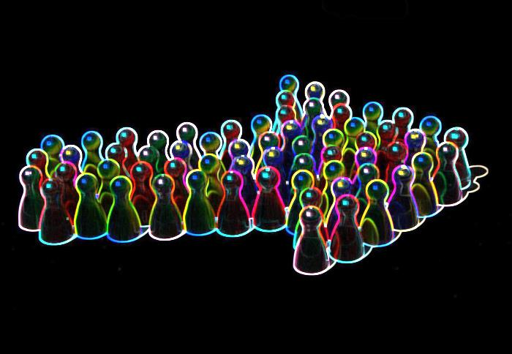
SINERGIZAR
AUTOEVALUACIÓN
Fusión de varios esfuerzos: razones e individuos con la misión de conseguir un notable resultado.

Slide 20
AUTOEVALUACIÓN
TEMA 2
EL TRABAJO COLABORATIVO EN LA SOLUCIÓN DE PROBLEMAS
VOCACIONALES

Slide 21
ABP: Estrategia que plantea un problema o situación de la vida real y sirve como detonador para que los alumnos cubran las metas de aprendizaje.

Slide 22

?
A través del análisis
de la situación del problema ,
el alumno es capaz de determinar
los contenidos, habilidades y las destrezas que requiere aplicar
para plantear una o varias soluciones en la elección vocacional.

Slide 23
FASES DEL APRENDIZAJE BASADO EN PROBLEMAS
1.Leer y analizar el escenario del problema.
2.Realizar una
lluvia
de ideas
3.Hacer una lista
con aquello que
se conoce.
4. Hacer una lista
con aquello que
no se conoce
5.Hacer una lista
con aquello que
se necesita para
resolver el problema
6.Definir
el problema
7. Obtener
información
8. Presentar
resultados

Slide 24

TEMA 3
Elección
de
carrera

Slide 25
OPCIONES EDUCATIVAS POR ÁREAS DE CONOCIMIENTO
UAEMEX

Slide 26
Administración
y promoción
de la obra urbana
Geoinformática
Información
Documental
Informática
Administrativa
Administración
Economía
CIENCIAS
ADMINISTRATIVAS
Mercadotecnia
Turismo
Gastronomía
Contaduría
Relaciones
Económico
Internacionales
Negocios
Internacionales
Comercio
Internacional

Slide 27
Ingeniero Agrónomo
en floricultura
Ingeniero Agrónomo
Fitotecnista
CIENCIAS
AGROPECUARIAS
Ingeniero Agrónomo
Industrial
Ingeniero Agrónomo
en Producción
Ingeniero Agrónomo
Zootecnista
Medico Veterinario
Zootecnista

Slide 28
Nutrición
Terapia Física
Terapia Ocupacional
CIENCIAS
DE LA
SALUD
Medico Cirujano
Cirujano Dentista
Enfermería
Gerontología
Bioingeniería
Medica

Slide 29
Biología
Física
Biotecnología
Químico
en
Alimentos
Ciencias
Ambientales
Químico
Geología
y
recursos
hídricos
Químico
Farmacéutico
Biólogo
CIENCIAS
NATURALES
Y
EXACTAS

Slide 30
Psicología
Pedagogía y
Educación
*
Comunicación
*
Lenguas
*
Educación
Para la
salud
*
Educación
Psicología
*
Trabajo Social
*

Slide 31
Ingeniería y Tecnología
Ing. en sistemas y comunicaciones
Ing. en sistemas
inteligentes
Ing. en
Computación
Ing. en
Electrónica
Ing.
Industrial
Ing. en
Transportes
Ing.
Químico
Ing. en
Producción
Industrial
Ing.
Civil
Ing. en
Plásticos
Ing.
Mecánico
Bioingeniería
Medica
Arquitectura
Matemáticas
Diseño
Industrial
Ing. en
Software
Actuaria

Slide 32
HUMANIDADES
Letras latinoamericanas
Artes teatrales
Filosofía
Historia
Artes Plásticas
Arte Digital
Diseño Grafico

Slide 33
Arqueología
Seguridad
Ciudadana
Logística
Derecho
Internacional
Antropología
social
Ciencias Sociales
Derecho
Ciencias Políticas y
Administración Publica
Geografía
Planeación
Territorial
Sociología

Slide 34
Bibliografía
J.,C. (1978). Psicología Vocacional. Buenos Aires: Paidós.
UAEMéx. (2008). Guía del Orientador Educativo. Toluca: UAEMéx.
UAEMéx. (1995). Material de Apoyo de Orientación Educativa. Toluca: UAEMéx.
UAEMéx.(2011). Planeación Estratégica. Toluca: UAEMéx.
UAEMéx. (2011) Programa de Orientación Educativa 5° Semestre. Toluca: UAEMéx

Slide 35
Mesografía
http://campus.usal.es/~ofeees/NUEVAS_METODOLOGIAS/ABP/68%5B1%5D.pdf
http://psicologia.laguia2000.com/general/la-vocacion-y-el-estilo-de-vida
http://www.ub.edu/mercanti./abp.pdf

